Slide 1
Qual alternativa descreve as ondas sonoras no ar?
1 – Elas são longitudinais.
2 – A força restauradora é fornecida pela pressão do ar.
3 – A densidade das moléculas do ar oscila no espaço.
4 – 1 e 2.
5 – 1 e 3.
6 – 1, 2 e 3.
Notes:
1

Slide 2
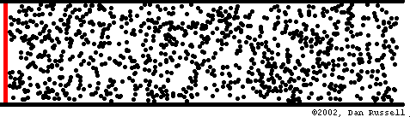
Ondas Sonoras
Posição de uma lâmina de moléculas
→ deslocamento u
Pressão local
→ variação de pressão p
Densidade local
→ variação de densidade δ

Slide 3
Densidade X Pressão
Olhando para as perturbações no valor médio de pressão e densidade

Slide 4
Densidade X Volume
Densidade
Massa
Volume
Variação
infinitesimal
de densidade
Variação
infinitesimal
de Volume

Slide 5
Deslocamento X Volume
x
x + Δx
A
u(x,t)
u(x + Δx,t)

Slide 6
Deslocamento X Volume
x
x + Δx
A
u(x,t)
u(x + Δx,t)

Slide 7
Pressão X Deslocamento
x
x + Δx
A

Slide 8
Pressão X Deslocamento
x
x + Δx
u(x,t)
u(x + Δx,t)

Slide 9
Juntando as peças

Slide 10
Juntando as peças

Slide 11
Descobrindo o valor da velocidade do som
Depende do meio
Para um gás, se usamos a relação dos gases ideais:
Se a temperatura for constante:
Por outro lado, se considerarmos um processo adiabático:
trabalho feito, mas sem troca de calor!

Slide 12
Velocidade do Som
Velocidade da onda em uma corda
força/
área
força
massa/
volume
massa/
comprimento
Isotérmico (Newton, Principia, 1687)
Adiabático (Laplace, 1816)
v= 280 m/s
v= 332 m/s
Água: v = 1.480 m/s
Sólido: v ~ 3 km/s

Slide 14
Ondas Sonoras
Posição de uma lâmina de moléculas
→ deslocamento u
Pressão local
→ variação de pressão p
Densidade local
→ variação de densidade δ

Slide 15
Equações de onda
Intensidade da onda: caso harmônico

Slide 16
Intensidade da onda: caso harmônico
Intensidade: energia média fornecida por unidade de tempo (corda)
Som: Energia depende da área → energia média/ (tempo X área)
Grandeza local!

Slide 17
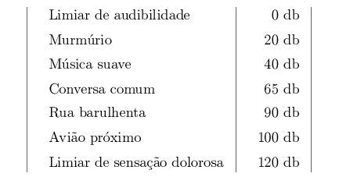
Intensidade da onda: caso harmônico
LImite audível: I₀ ~ 10⁻¹² W/m² @ 1 kHz → P ~3 10⁻⁵ N/m² (1 atm ~ 10⁵ N/m²)
U ~10⁻¹¹ m = 0,1 Angstrom
LImite de dano: I ~ 1 W/m² = 10¹² I₀ → P ~30 N/m² (~10⁻⁴ atm)
U ~10⁻⁵ m = 10 microns

Slide 18
Você está em repouso em uma plataforma de uma estação de trem. Um trem se aproxima da plataforma apitando. Enquanto o trem passa por você, o tom do apito
1 – aumenta.
2 – diminui.
3 – continua o mesmo.
4 – depende da amplitude do som.
Notes:
18

